Slide 1
ИКТ в образовательном процессе ДОУ

Slide 2
Группа требований предъявляемые к оформлению слайдов презентации
Стиль презентации: соблюдайте единый стиль оформления; избегайте стилей, который будут отвлекать от самой презентации.
Цветовые решения (фон): выбирайте более холодные тона (синий, зеленый), избегайте ярких насыщенных колоритов, главное ваше представление, презентация выступает лишь сопутствующим фоном Ваших мыслей.

Slide 3
3. Использование цвета при оформлении презентации: на одном слайде рекомендуется использовать не более трех цветов: для фона, для заголовка и для текста.
4. Анимационные эффекты презентации: используйте возможности компьютерной анимации для представления информации на слайде, однако помните, что они не должны отвлекать внимание от содержания информации.

Slide 4
Использование диаграмм и таблиц
Диаграммы и таблицы, должны быть читаемыми для аудитории;
Тип диаграммы должен соответствовать типу отображаемых данных;
Данные и подписи не должны накладываться друг на друга и сливаться с графическими элементами диаграммы;
Лучше, размещать данные на светлом или белом фоне.

Slide 5
Использование рисунков и фотографий
фотографии и рисунки должны быть четкими, высокого качества;
соответствие фотографий, рисунков (как зрительного ряда) текстовому содержанию (фото и рисунки необходимо подписывать);
разумное дозирование количества фотографий и рисунков в презентации и на одном слайде (как правило, это 3-5 изображений для иллюстрации одной идеи).

Slide 6
Объем презентации
Количество текста на слайде регулируется с учетом назначения самой презентации и категории людей, на которых она рассчитана;
Один слайд, в среднем, должен содержать 7 - 10 строк;
Заголовки должны привлекать внимание аудитории.

Slide 7
Подача материала для аудитории
Наиболее важная информация должна располагаться в центре экрана;
Предпочтительно горизонтальное расположение информации;
Если на слайде располагается картинка, надпись должна располагаться под ней.

Slide 8
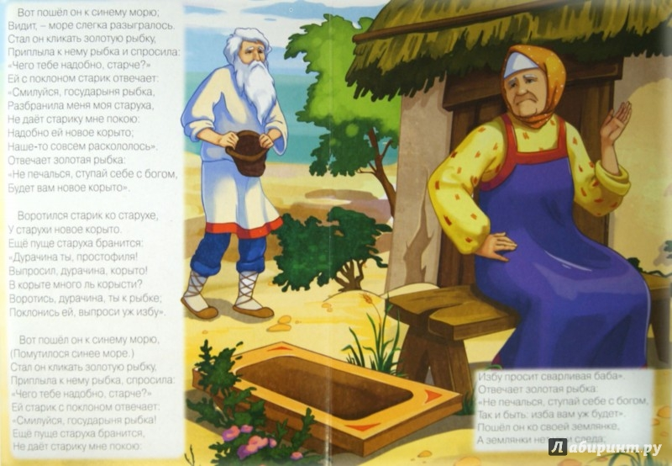
Ошибка №1

Slide 9
Ошибка №2
- Спросите себя: зачем?
- Замешкались с ответом?
- Да – откажитесь от «украшательства»
- Нет – задайте второй вопрос: можно ли обойтись без этого элемента оформления без ущерба для наглядности?
- Да – не жалейте, отказывайтесь!

Slide 10
Ошибка №3
Презентация не должна быть меньше 10 слайдов
Презентация состоит из коротких слов и предложений, количество текста на слайде в презентации регулируется с учетом назначения самой презентации и категории людей, на которых она рассчитана.
Один слайд, в среднем, должен содержать 7 - 13 строк.
На слайде следует располагать список не более чем из 5-6 пунктов, в каждом из которых – не более 5-6 слов.
Язык изложения материал понятен для аудитории.
Стоит использовать правило; «люди могут запомнить единовременно не более трех фактов, выводов, определений».
Заголовки должны привлекать внимание аудитории.

Slide 11
Ошибка №4
Бессмысленная анимация – одна из грубейших ошибок при создании презентаций. Если в презентации используется анимация, то она должна быть показана единожды и под контролем – ровно в тот момент, когда это необходимо.

Slide 12
Ошибка № 5: отсутствие единообразия и жесткого макета
Если слайды делаются структурно единообразными, то и макет – расположение основных элементов – должен быть жестким.
Надо не забывать соблюдать единообразие в цветовом и шрифтовом оформлении текста

Slide 13
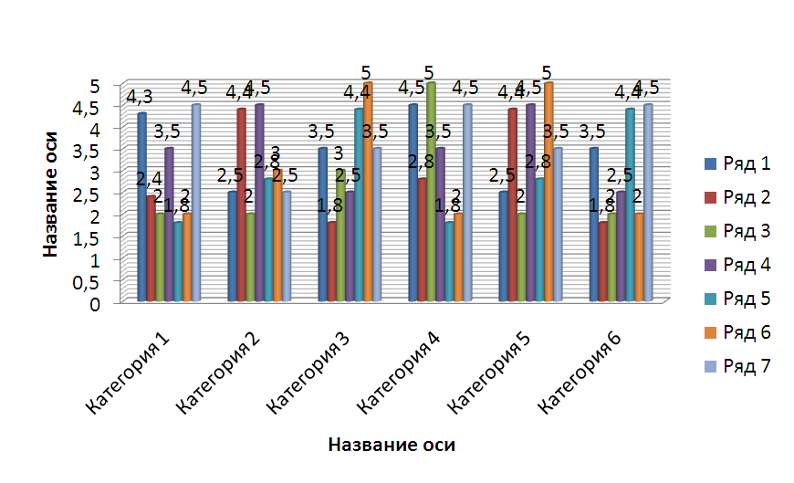
не стоит
перегружать
визуальный ряд слишком
подробными и точными
данными.
слайд должен иметь простую, понятную структуру и содержать текстовые или графические
элементы, несущие в себе
зрительный образ как
основную идею
слайда;

Slide 14
Ошибка №7

Slide 15
Ошибка №8
В любом случае проверьте
работоспособность своей презентации
на другом компьютере!

Slide 16
Пользуйтесь,
внедряйте,
применяйте!

